Slide 1
北风网在线培训
设计模式系列课程
第二十一讲 模板方法模式
讲师：历风行

Slide 2
一、什么是模板方法模式
Template Method模式也叫模板方法模式，是
行为模式之一，它把具有特定步骤算法中的某些
必要的处理委让给抽象方法，通过子类继承对抽
象方法的不同实现改变整个算法的行为。

Slide 3
二、模板方法模式的应用场景
Template Method模式一般应用在具有以下条件
的应用中：
- 具有统一的操作步骤或操作过程
- 具有不同的操作细节
- 存在多个具有同样操作步骤的应用场景，但某些具体的操作细节却各不相同

Slide 4
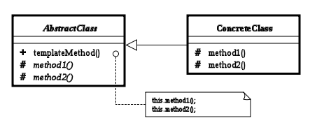
二、模板方法模式的结构

Slide 5
三、模板方法模式的角色和职责
AbstractClass：
抽象类的父类
ConcreteClass：
具体的实现子类
templateMethod()：
模板方法
method1()与method2()：
具体步骤方法

Slide 6
欢迎访问北风学习在线
我们的网址是 http://www.ibeifeng.com

